Slide 1
欧州における研究公正の推進
欧州研究公正局ネットワーク（ENRIO）
オーストリア研究公正機構
ニコール・フェジャー
2016年2月12日 沖縄科学技術大学院大学
22/10/12、Brussels – Belgium

Slide 2
研究公正(RI)：国際的な課題
国際協力
研究者の国外移動
国際的なキャンパス/
博士課程
文化の壁、言葉の壁、政治の壁
研究公正：定義、基準、手続き 共通の理解？
研究公正：法？ 法ではない？ それとも「緩やかな法（ソフトロー）」？
…

Slide 3
欧州における研究公正
1989年米国：
Office of Inspector General OIG (NSF) and Office of Research Integrity ORI (HHS,..)
（全米科学財団（NSF）の監察総監室（ORG）と保健福祉省（HHS）等の研究公正局（ORI））
欧州のパイオニア： 1990年代初めのスカンジナビア諸国
1998年 ドイツ（DFG、MPG）
2006年 イギリス
2008年 オーストリア
2007/2008年欧州研究公正局ネットワーク（ENRIO）
欧州23か国の代表で組織。

Slide 4
重要な文書
研究公正に関するESF（欧州科学評議会） メンバー組織フォーラム （2008年）
欧州行動規範 2010年（ESF/ALLEA）
www.esf.org
研究公正に関する世界会議 (WCRI)：
リスボン（2007年）
シンガポール（2010年）：シンガポール宣言
モントリオール（2013年）：モントリオール宣言
リオデジャネイロ（2015年5-6月）

Slide 5
http：//www.wcri2017.org/
第5回研究公正に関する世界会議
2017年5月28~31日 オランダ・アムステルダム

Slide 6
「我々が求めているのは、
裁判所ではなく、
科学者が適切に行動すること」
P. Drenth 全欧アカデミー（ALLEA）
6

Slide 7
欧州における研究公正の原則

Slide 8
研究公正に関するシンガポール宣言
序文
研究の価値および利益は研究公正に大きく左右される。研究を組織・実施する方法には国家的相違および学問的相違が存在する、あるいは存在しうるが、同時に、実施される場所にかかわらず研究公正の基盤となる原則および職業的責任が存在する。
原則
研究のすべての側面における誠実性
研究実施における説明責任
他者との協働における専門家としての礼儀および公平性
他者の代表としての研究の適切な管理
http：//www.singaporestatement.org/
2010年発行

Slide 9
公正の原則
誠実性
信頼性
客観性
中立性かつ独立性
開放性かつ利用可能性
公平性
注意義務 （対象となる人や動物など研究の参加者と環境に対する）
次世代の科学者に対する責任
「研究公正に関する欧州行動規範」
2010年発行

Slide 10
理想とする研究実践（1）
（Good research practices*）
データ
全てのデータは、
安全かつ利用可能な形式で保存し、
文書化し たうえで、
かなりの期間保管（少なくとも5年間、好ましくは10年間）
すべきである。
*欧州行動規範（ESF/ALLEA）

Slide 11
理想とする研究実践（２）
（Good research practices*）
手続き
全ての研究は、怠慢、拙速、軽率及び不注意を回避するよう
設計され、実施されるべき。
研究者は、環境に対する影響を最小化するとともに、資源を効率的に
使用すべき。
依頼者及び／または資金提供者は、研究者の倫理的及び法的義務
について予め警告されているべき。
依頼者及び／または資金提供者は、研究結果の公表が極めて重要
であることについて知らされているべき。
*欧州行動規範（ESF/ALLEA）

Slide 12
理想とする研究実践 (3)
（Good research practices*）
責任
全ての研究対象 は、人、動物または非生命体 を問わず、
尊重され、丁寧に取り扱われるべき。
社会または共同研究者の健康、安全または福祉が損なわれる
ことがあってはならない。
研究者は、自己の研究対象に対し敏感であるべき。
人を対象とする場合の研究プロトコルに違反があってはならない。
動物は、他の代替的アプローチが不適切であることが証明された
場合にのみ、研究に使用されるべき。
*欧州行動規範（ESF/ALLEA）

Slide 13
理想とする研究実践 (4)
（Good research practices*）
公表
結果は、知的財産に関する配慮によって遅れが正当化されない限り、
できる限り早く、オープンに、透明で、正確に公表されるべき。
全ての著者は、他に規定されない限り、公表の内容について完全な責任を
負うべき。
他人の知的貢献は、認められ、正しく引用されるべき。
誠実性と正確性 は、一般社会及び大衆メディアとのコミュニケーション
において常に保たれるべき。
研究に対する経済的及びその他の支援には、謝意を表明すべき。
*欧州行動規範（ESF/ALLEA）

Slide 14
理想とする研究実践 (5)
Good research practices*
編集上の責任
利益相反の可能性 のある編集者または査読者は、その公表物への関与を
辞退するか、またはその利益相反を読者に対して開示すべきである。
査読者は、正確で、客観的で、立証可能で、かつ正当化可能な評価を提供
するとともに、守秘義務を遵守すべきである。
査読者は、 許可を得ることなく、提出された原稿に含まれる材料を使用
してはならない。
以上の責任は、申請の査読者、任命、昇進、その他の 評価を受けるために 個人が行う申請についても、同様に適用する。
*欧州行動規範（ESF/ALLEA）

Slide 15
研究不正*
不正
ねつ造
改ざん
盗用
利害関係の虚偽の陳述、守秘義務違反、インフォームドコンセント
の欠如、研究対象または研究材料の濫用
侵害に対する不適切な対応、例えば、不正隠しの試み、告発者へ
の報復
*欧州行動規範（ESF/ALLEA）

Slide 16
欧州の多様性

Slide 17
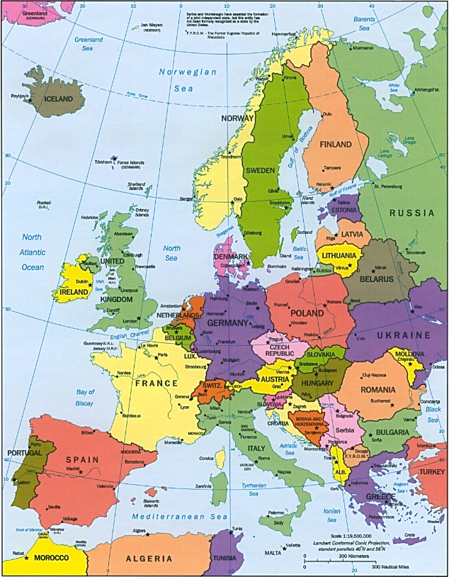
欧州
47の独立国
150 を超える言語
7億4千万人を超える人口
異なる統治形態
伝統や文化の多様性
等々

Slide 18
www.enrio.eu

Slide 19
ENRIOの「歴史」
2007～2008年創設 （リスボンでの第1回世界会議の後）
英国研究公正局（UKRIO）のイニシアチブ： 8名の代表による最初の会議 2008年に開催
2016年1月：欧州23か国から参加

Slide 20
ENRIOのメンバー
会員機関は以下の組織に所属：
研究不正の申立ての調査及び／または監督について責任を負う国の組織。
研究資金を提供する組織 （上記（a）の組織がない場合）。
研究公正の推進に特別の関心を有するアカデミーその他の学会等。 例えば、訓練・教育を推進したり、上記（a）の申立ての調査のための規則や制度を制定したりすることによる。
ENRIOの目的を支持するその他の関連した団体やグループで、 2（a）～ 2（c） に含まれないもの。

Slide 21
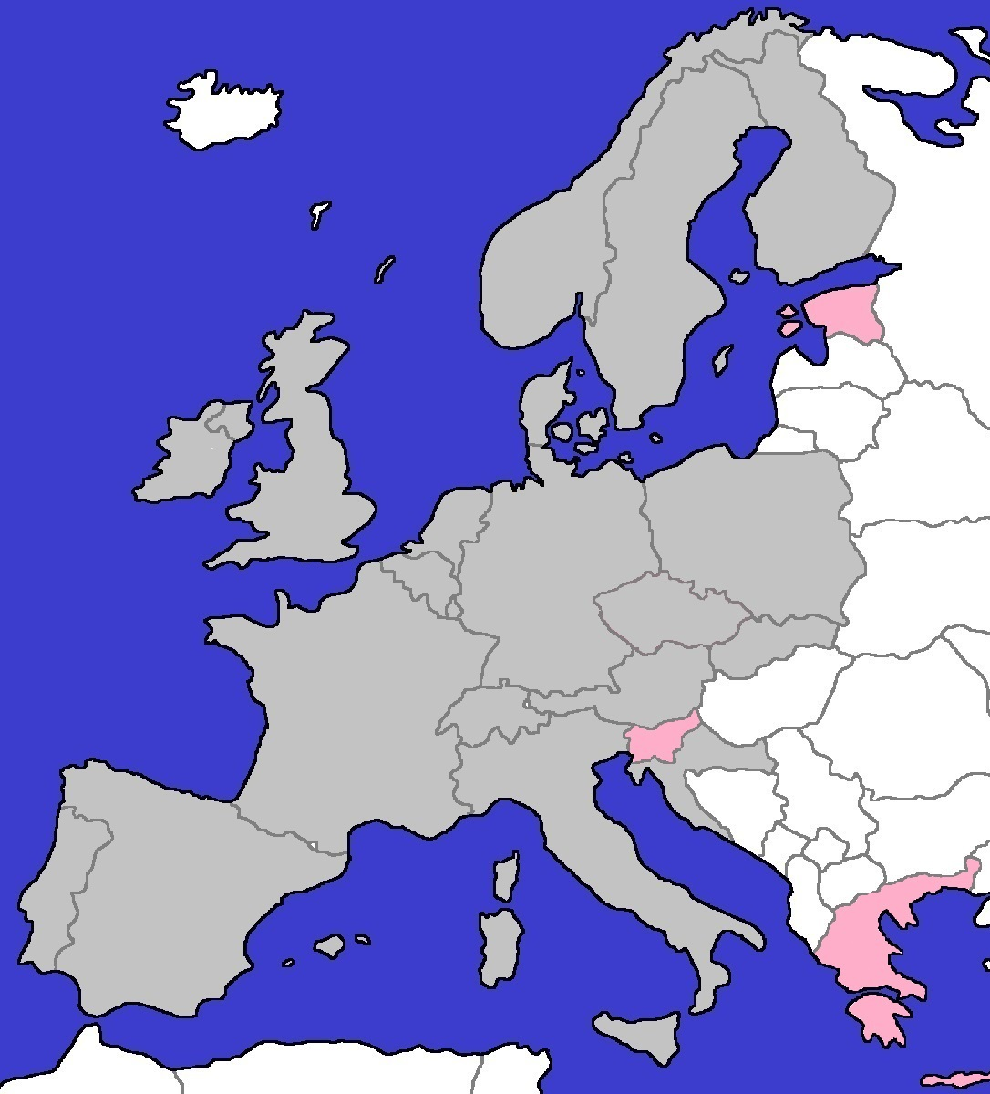
ENRIOのメンバー（2016年）
Member
05/2015 by OeAWI
■ 
略語
オーストリア OeAWI Austrian Agency for Research Integrity
ベルギー VCWI Flemish Commission for Research Integrity
クロアチア CESHE Croatian Committee on Ethics in Science and Higher Education
チェコ共和国 Academy of Sciences of the Czech Republic
デンマーク DCSD Danish Committees on Scientific Dishonesty
エストニア ETAg Estonian Research Council
フィンランド TENK Finnish Advisory Board on Research Integrity
フランス CNRS Centre national de la recherche scientifique
INSERM Institut national de la santé et de la recherche médicale
ドイツ OMBUDSMAN Ombudsman für die Wissenschaft
SciInt Scientificintegrity.de
ギリシャ EARTHnet
RCR-Greece
EARTHnet
アイルランド HRB Health Research Board
RIA Royal Irish Academy
イタリア CNR Consiglio Nazionale delle Ricerche
ルクセンブルグ FNR Fonds National de la Recherche
オランダ LOWI National Board for Research Integrity
ノルウェー ETIKKOM The National Committees for Research Ethics
ポーランド PAN Polska Akademia Nauk
ポルトガル FCT Portuguese Foundation for Science and Technology
スロバキア共和国 SRDA Slovak Research and Development Agency
スロベニア CWS Committee for women in science
スペイン CSIC Consejo Superior de Investigaciones Científicas
スウェーデン CEPN Expert Group for misconduct in research at the Central Ethical Review Board
スイス SA Swiss Academies of Arts and Sciences
イギリス UKRIO UK Research Integrity Office
© digitale-europakarte.de
メンバー
Observer
オブザーバー
TENK
ETIKKOM
CEPN
ETAg
DCSD
HRB
RIA
UKRIO
SciInt
PAN
LOWI
VCWI
OMBUDSMAN
FNR
AV CR
CNRS
INSERM
SRDA
OeAWI
SA
CWS
CESHE
CNR
FCT
CSIC
EARTHnet
RCR-Greece

Slide 22
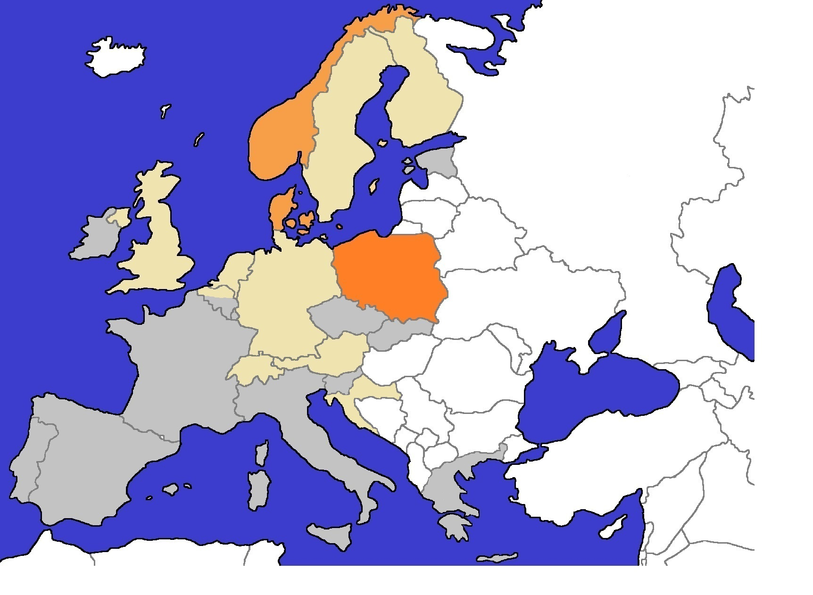
研究不正の調査を所管する行政のレベル
05/2015 by OeAWI
■ 地方レベルの委員会  国家レベルの諮問委員会
■ 法的強制力をもつ国家レベルの委員会
略語
オーストリア OeAWI Austrian Agency for Research Integrity
ベルギー VCWI Flemish Commission for Research Integrity
クロアチア CESHE Croatian Committee on Ethics in Science and Higher Education
デンマーク DCSD Danish Committees on Scientific Dishonesty
フィンランド TENK Finnish Advisory Board on Research Integrity
ドイツ OMBUDSMAN Ombudsman für die Wissenschaft
オランダ LOWI National Board for Research Integrity
ノルウェー ETIKKOM The National Committees for Research Ethics
ポーランド PAN Polska Akademia Nauk
スウェーデン CEPN Central Ethical Review Board
スイス SA Swiss Academies of Arts and Sciences
イギリス UKRIO UK Research Integrity Office
© digitale-europakarte.de
TENK
ETIKKOM
CEPN
DCSD
イギリスRIO
PAN
LOWI
SciInt
VCWI
OMBUDSMAN
OeAWI
SA
CESHE

Slide 23
ENRIOの強み
情報と経験の交換
自国の制度や手続を改善
国の制度がない会員機関に支援・助言
事例の討議
注目のトピック：「盗用」、「オーサーシップ」、「デジタルデータの保存」、等々

Slide 24
ENRIOの目的
経験の共有
研究不正の申立ての調査
優れた研究活動実践の訓練・教育
国と国際組織のための提言の作成
研究公正に関心のあるその他の国際組織との協力

Slide 25
研究公正に関する国の制度の違い
デンマーク
フィンランド
オーストリア

Slide 26
デンマーク

Slide 27
デンマーク（１）
デンマーク科学的不誠実に関する委員会（DCSD）
省の一部（科学・イノベーション・高等教育省）
「科学的不誠実」は、法で定義
Consolidation Act No. 1064（2012年9月6日議会法）
Executive Order No. 306（2009年4月20日政府・省命令）

Slide 28
デンマーク（２）
デンマーク科学的不誠実に関する委員会（DCSD）
科学的不誠実に関する委員会が対象とする研究
保健科学及び医学における研究
自然科学、技術科学及び生産学における研究
人文科学及び社会科学における研究
常設委員会であり、委員は4年プラス2年の任期で選出

Slide 29
デンマーク（３）
デンマーク科学的不誠実に関する委員会（DCSD）
3委員会全ての議長が1名＋委員6名（6名の代理 人）
議長は高等裁判所裁判官
委員は高名な科学者
省が任命
決定の詳細を公表、匿名で
[デンマークには研究公正を推進するための強制力はない]

Slide 30
フィンランド

Slide 31
フィンランド（１）
フィンランド研究公正に関する諮問委員会（TENK）
1991年創設
教育文化省が導入
3年の任期で選出
8名の委員（大学、アカデミー、資金配分機関、省の諮問委員）

Slide 32
フィンランド（２）
フィンランド研究公正に関する諮問委員会（TENK）
諮問委員会； 調査は研究機関が実施
科学における倫理について社会に情報提供
研究公正の教育・訓練

Slide 33
オーストリア

Slide 34
オーストリア研究公正機構（１）
オーストリア科学基金の重要な役割
大学の自治：
政治的干渉の排除
「非科学的」機関からの独立性
省の一部ではなく、独立した組織
34

Slide 35
オーストリア研究公正機構（２）
2008年創設（16創設メンバー）
オーストリア協会法により、協会として設立。 加盟は任意かつ 理想とされる科学実践の「告白」
現在会員は37機関
会費が財源
35

Slide 36
オーストリア研究公正機構（３）
オーストリア研究公正委員会
諮問機関
委員6名。高名な科学者、異なる分野
オーストリア研究評議会が任命
オーストリア人以外!!!

Slide 37
オーストリア研究公正機構（４）
1. 意識啓発：セミナー、講義、ワークショップ等
2. “サービス機関”：
研究不正が申し立てられた場合、独立した調査を保証
研究公正に関するあらゆる事柄について会員機関に助言
紛争が生じた場合の調停
3. 国内及び国際的ネットワークの形成

Slide 38
欧州における取組と
今後の計画

Slide 39
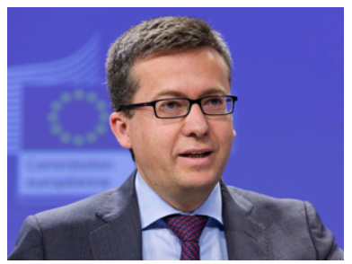
EUの科学行政トップが改革と研究公正の
推進を提言
2015年7月1日
Moeda氏は、最近開かれた会議で欧州の研究に関する自己の展望と重点について述べた。
公正に重点
Moeda氏は、また、「我々は、本年末までに、科学における不正に対して取り組むための明確な基準とメカニズムを用意し、新たな欧州の研究公正イニシアチブを開始すべきである。」と述べ、欧州の科学の卓越性を追求するとともに、欧州の科学には非難すべき点がないことを社会に示すための、研究公正に関するイニシアチブを示す時が来たと述べた。

Slide 40
EU理事会
（2015年EU議長国ルクセンブルグにおける注目のトピックは研究公正）
研究公正に関する理事会の結論 （2015年11月採択）
…公的及び民間の研究のどちらもその公正性が研究不正によって損なわれ得ることを認め、
疑わしい研究行為を含む研究不正が、官民両セクターに極めて大きな負の経済的影響と負担をもたらし得ることを認識する…

Slide 41
EU理事会
研究公正に関する理事会の結論 （2015年12月採択）
…主として明確な機関内ルール、手続き及びガイドラインとベスト・プラクティスの交換をベースとしたトレーニングとメンタリングを通じて、個人及び機関レベルで責任ある行動が期待される風土を創るべく、研究公正に関する機関内文化を醸成することを求める

Slide 42
EU理事会
研究公正に関する理事会の結論 （2015年12月採択）
…疑わしい研究行為も含む研究不正を防止し、それらに取組むための対策の必要性を強調…
研究不正対策に関して研究者の異なるキャリア段階において教育、訓練及び生涯学習が果たし得る役割を強調

Slide 43
EU理事会
研究公正に関する理事会の結論 （2015年12月採択）
…事務的な負担を回避しつつ、欧州において質の高い研究を行うための保証として、研究公正の諸原則*の実行の必要性を強調…
*欧州行動規範（ALLEA/ESF 2010）

Slide 44
EU理事会
研究公正に関する理事会の結論 （2015年12月採択）
…欧州における研究公正実践の一貫性をより高いレベルに引き上げるために、「指導者の指導」原則に基づいた教育訓練活動を行いつつ、欧州研究公正局ネットワーク（ENRIO）等既存の研究公正ネットワークを推進するために加盟国や委員会を招き、

Slide 45
EU理事会
研究公正に関する理事会の結論 （2015年12月採択）
…加盟国、資金配分機関及び研究コミュニティが、共に研究の質を高めるポプジティブなインセンティブに注力しつつ、研究不正のインセンティブを減らすための方策を模索し、また不正に取り組むためのガイドラインを制定することを求める

Slide 46
EU理事会
研究公正に関する理事会の結論 （2015年12月採択）
…研究者個人、研究コミュニティ、研究実施機関、研究資金配分機関、大学、公的機関及び科学誌の編集者を含む全ての関係者に対し、 研究公正を推進するため、そして疑わしい研究行為を含む研究不正を防止し、対策するための基本指針を規定し、施行することを求める。

Slide 47
欧州におけるその他のイニシアティブ
サイエンスヨーロッパ：研究公正に関するワーキンググループ
LERU（欧州研究大学連盟）：研究公正に関する専門家グループ
PRINTEGER（研究における卓越性の結集としての公正の推進）： EUの出資によるプロジェクト
第4回研究公正に関する世界会議（2017年アムステルダム）
...

Slide 48
欧州： 自主規則は機能するか？
クリスタ バラントラ（フィンランド）：
「しない。別の機関内統制がなければ機能しない」
「する。国レベルの体制があるならば」

Slide 49
欧州における課題
研究公正に関するルール、体制等の多様性
研究公正に関する強制的訓練がほとんどない
研究公正に関する研究がほとんどない
…

Slide 50
bonne pratique scientifique
Gute wissenschaftliche Praxis
dea-chleachtas taighde
Goede wetenschapspraktijk
hea teadustava
poctivost
Buena práctica científica
Good scientific practice
god videnskabelig praksis
ορθή επιστημονική πρακτική
wetenschappelijke integriteit
God forskningssed
Dobre praktyki w badaniach naukowych
Správna vedecká prax
god vitenskapelig praksis

